Slide 1
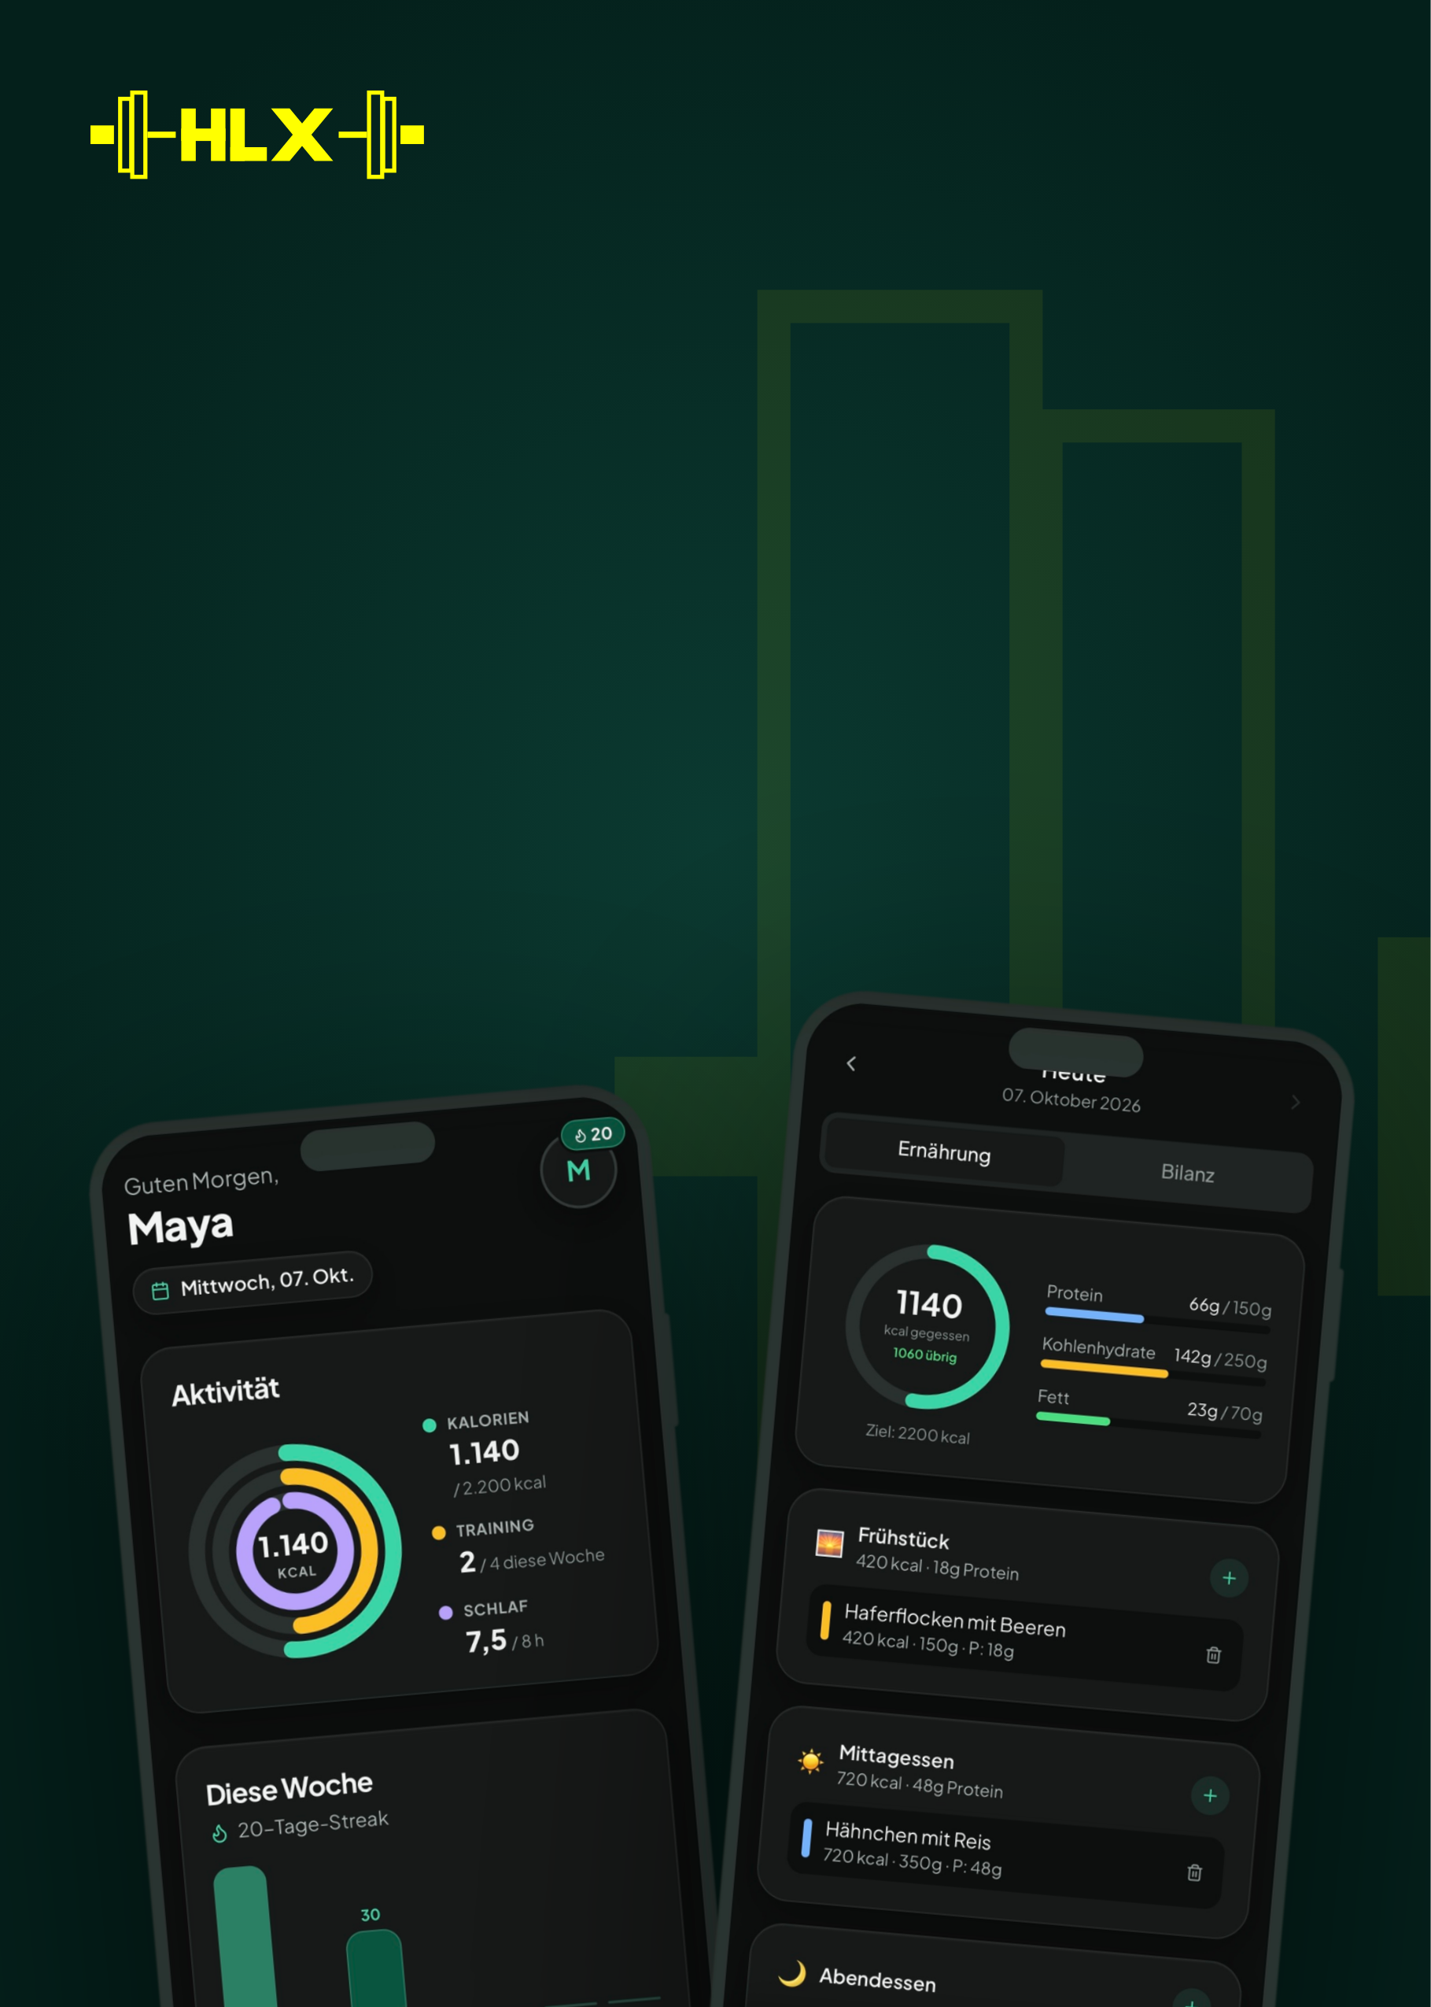
HLX TOGETHER
Gesund leben.
Ohne Verzicht.
Training, Ernährung und Routinen in einer App. Für jedes Level, im Studio, zu Hause oder draußen.

Slide 2
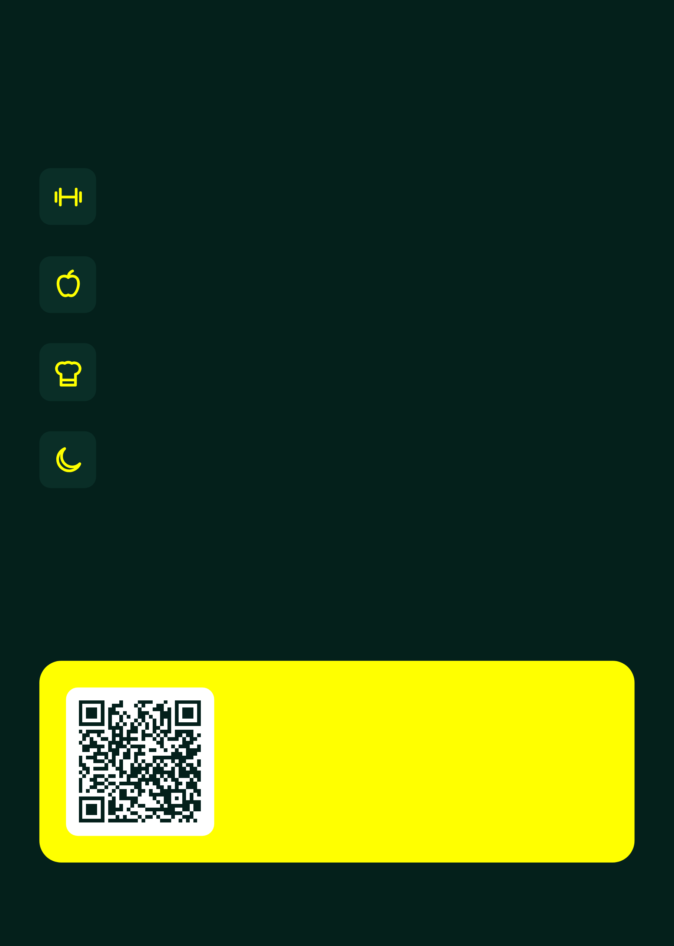
Alles, was du brauchst.
In einer App.
Training
Vorlagen oder frei eintragen, Fortschritt sehen.
Ernährung
Kalorien und Makros, ohne Verbote.
Rezepte & Meal Prep
KI-Meal-Plan mit Einkaufsliste.
Schlaf, Gewicht, Streaks
Routinen, die bleiben.
Scannen &
kostenlos starten.
Premium, wenn du mehr willst.
@healthleticx
healthleticx · Healthy & Athletic
HLX-END-F01

